Slide 1
вторая младшая группа № 7 «Радость»
Новогодний
утренник

Slide 2
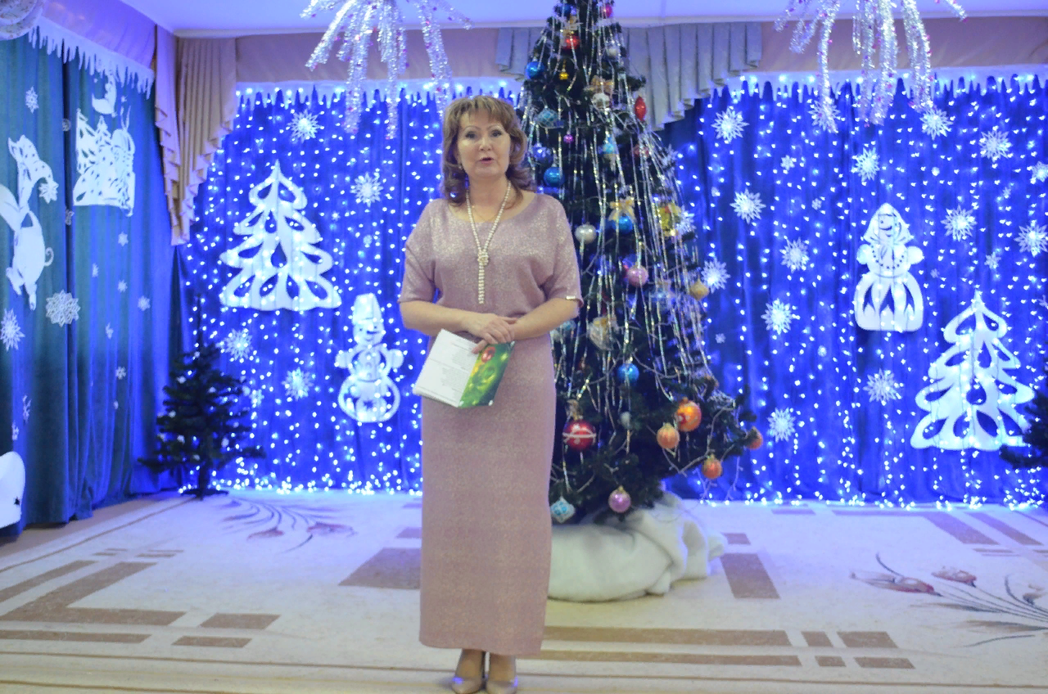
Любой из нас, конечно, ждёт
Веселый праздник Новый год!
Но больше всех на свете
Ждут этот праздник дети.
Пусть будет вам тепло сегодня,
Пусть радость греет вам сердца.
На светлый праздник новогодний
Вас приглашает детвора!

Slide 3
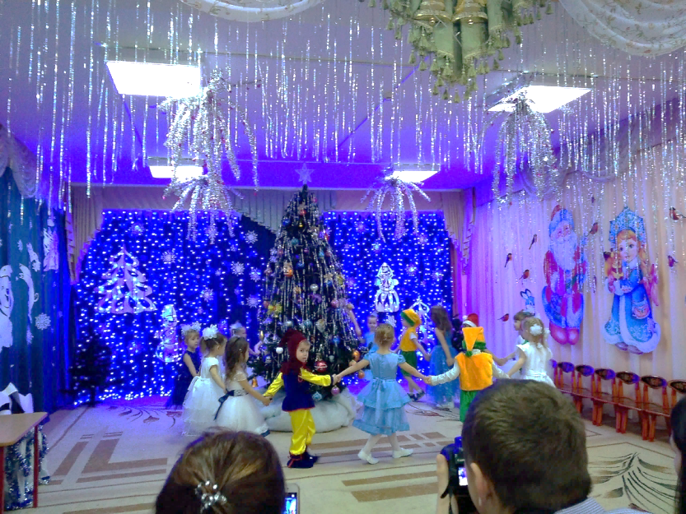
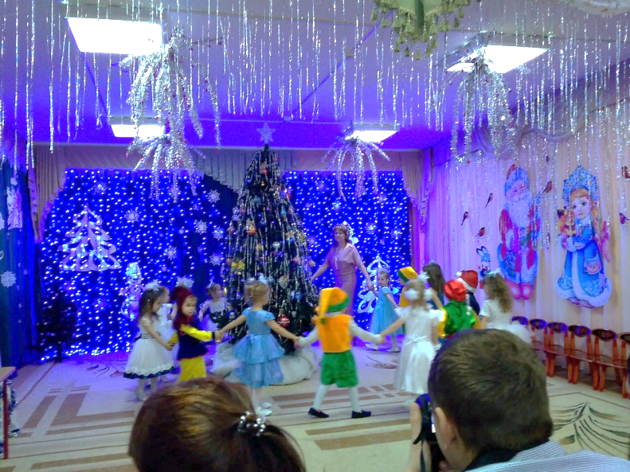
Мы гостей сюда позвали,
Встали в дружный хоровод,
Чтобы в этом светлом зале
Вместе встретить Новый год.
Будем вместе веселиться,
Песни петь, стихи читать
И под ёлкой пушистой
Будем вместе танцевать!

Slide 4
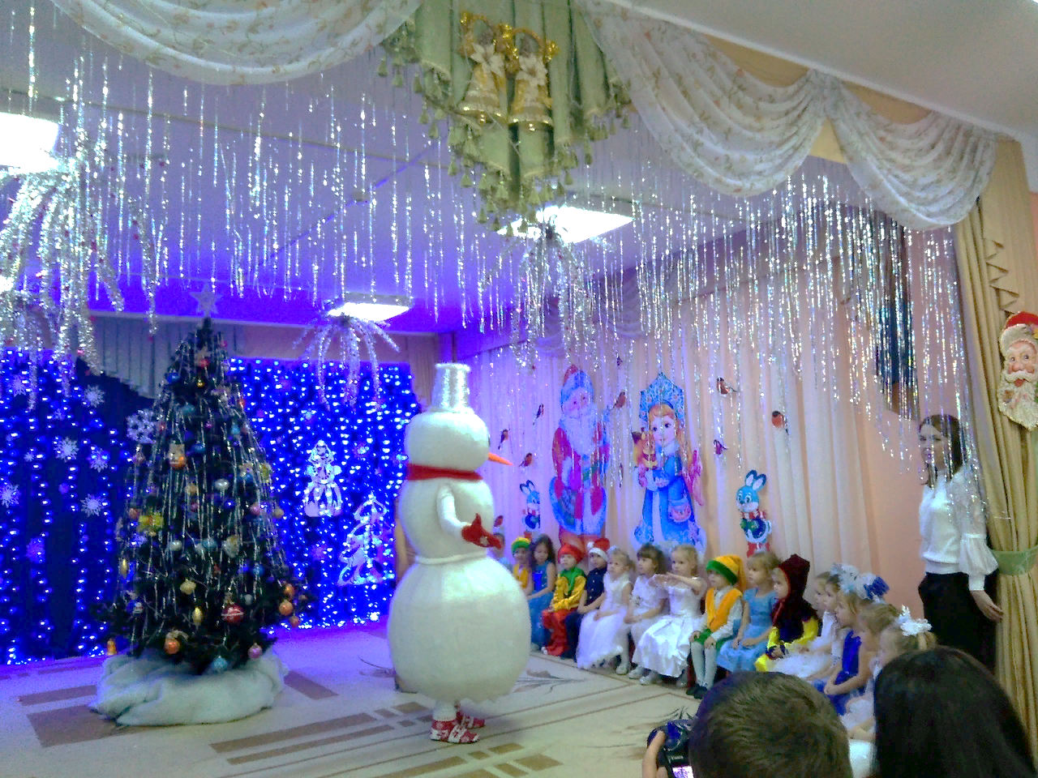
Я не мал и не велик,
Снежно белый снеговик!
У меня морковка - нос,
Очень я люблю мороз.
В стужу - я не замерзаю.
А весна придёт - растаю.

Slide 5
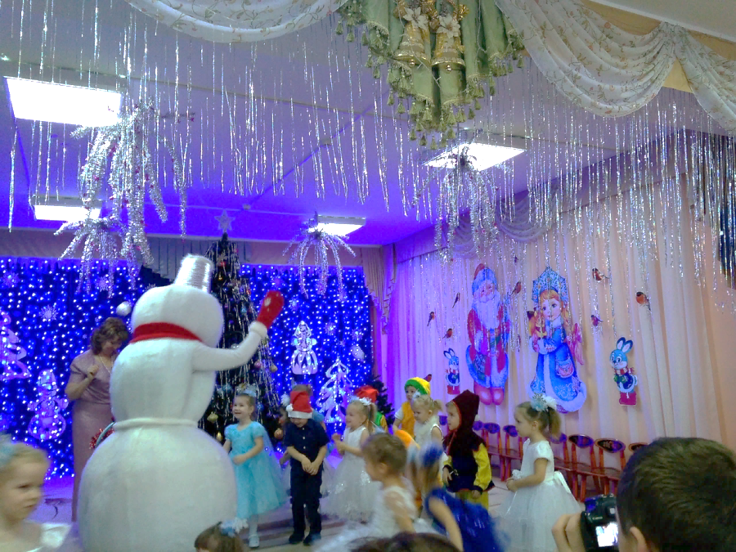
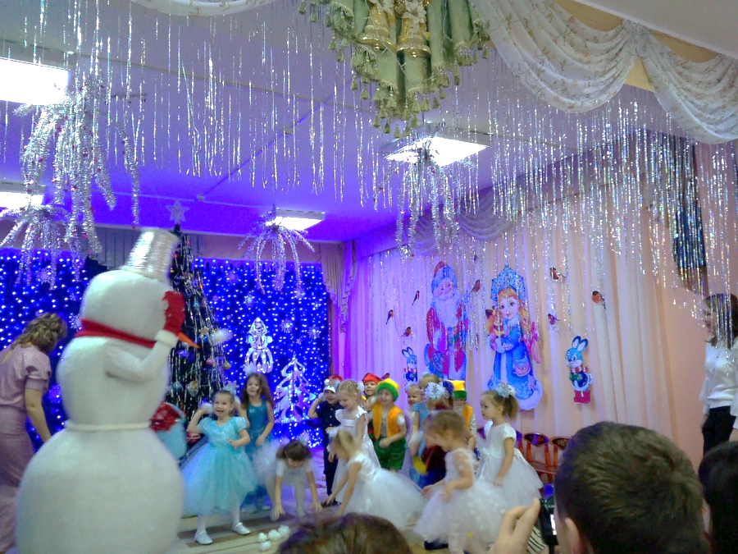
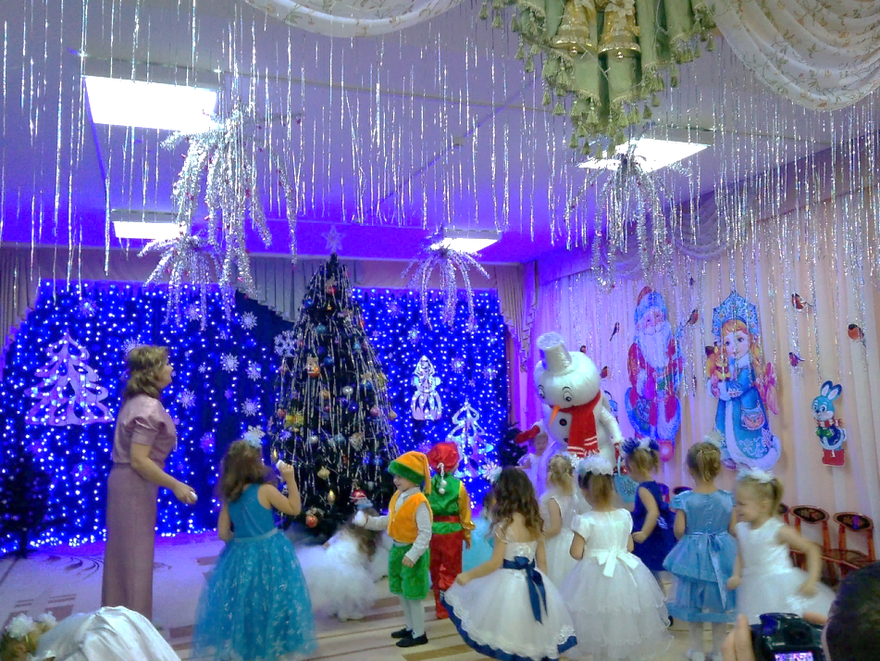
Снеговик я не простой,
Я веселый, озорной.
Очень я люблю играть,
Песни петь и танцевать.
У меня с собой снежки!
Поиграем малыши?
Вы снежочки разбирайте,
С ними весело играйте!

Slide 6
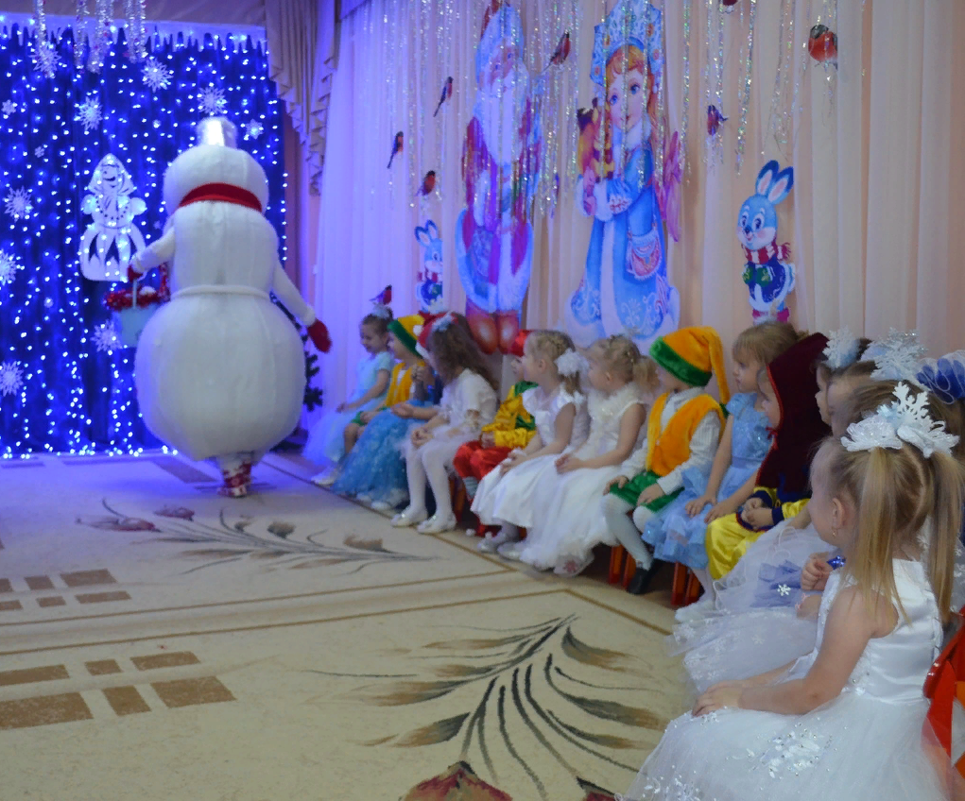
Побегу ребятки на улицу, а то совсем растаю.

Slide 7
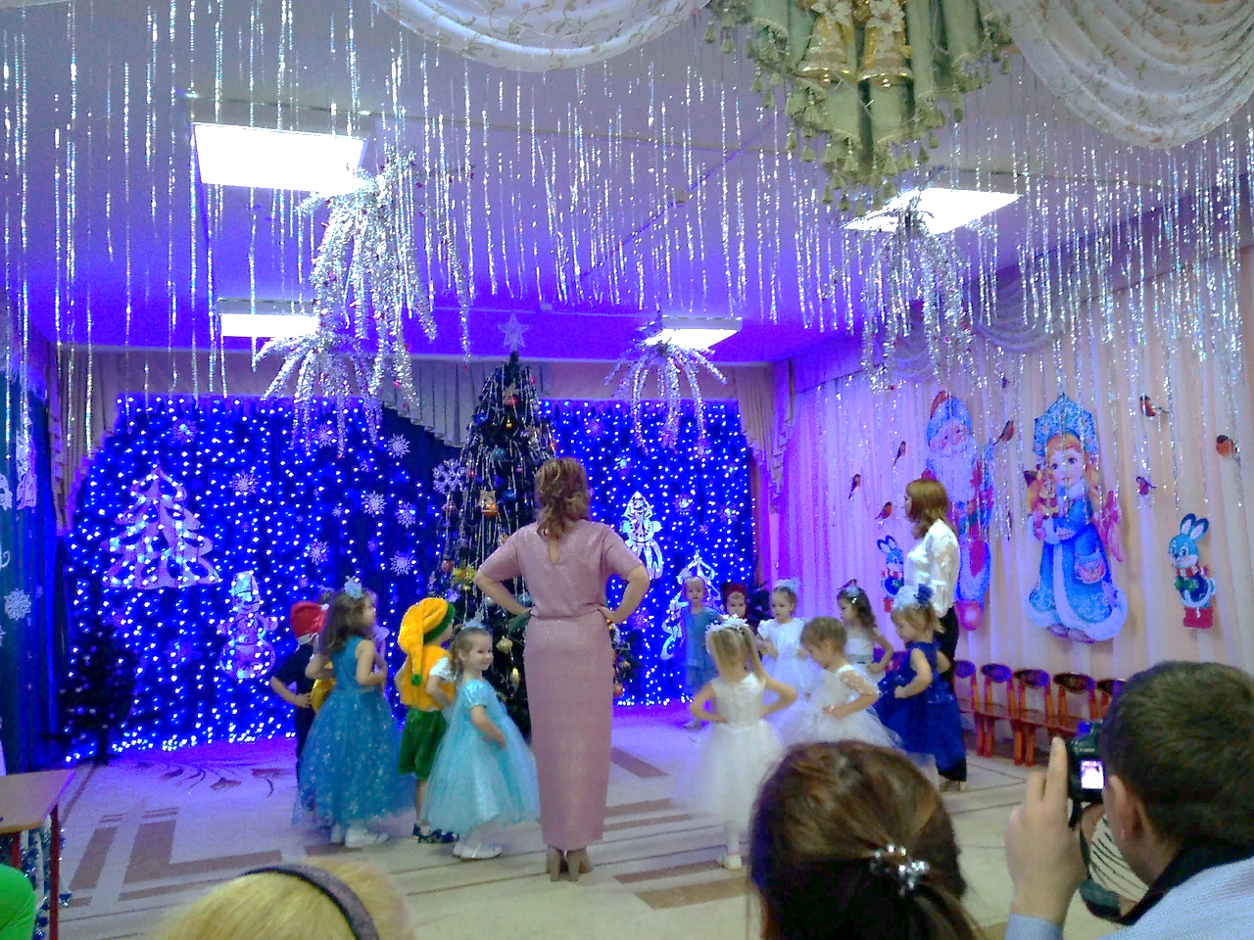
Ёлочка красивая,
Ёлочка густая,
На пушистых веточках
Бусинки сверкают!

Slide 8
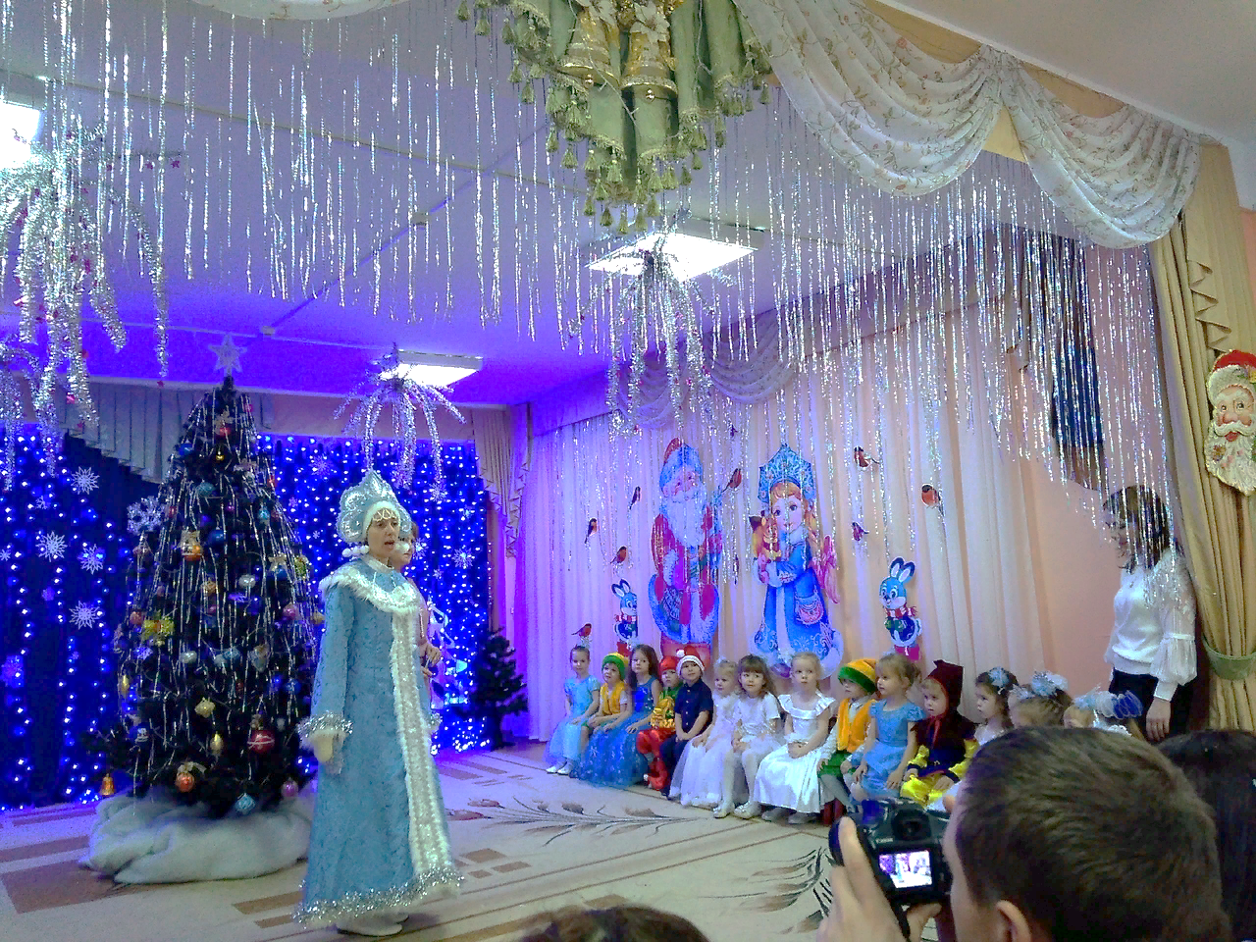
Здравствуйте, мои друзья!
Всех вас рада видеть я:
И больших, и маленьких,
Шустрых и удаленьких.
Я - Снегурочка, все дети
Дружат издавна со мной,
Я люблю мороз и ветер,
И метелицу зимой.

Slide 9
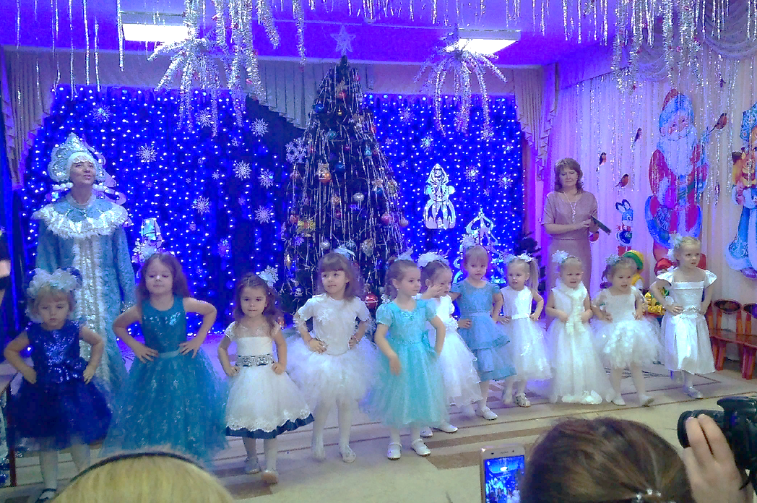
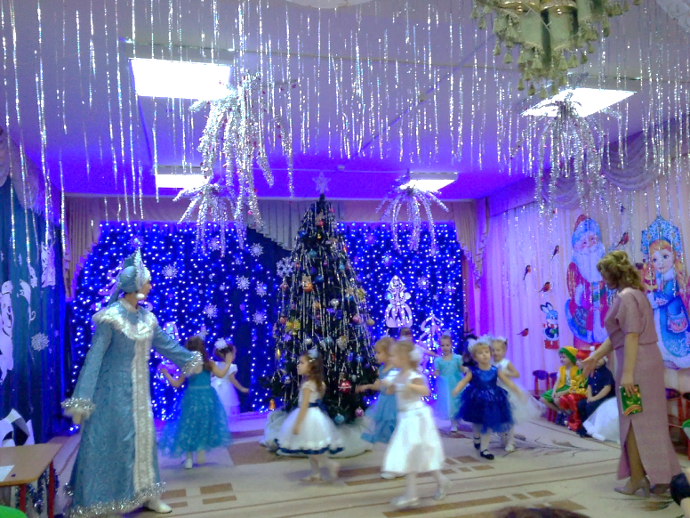
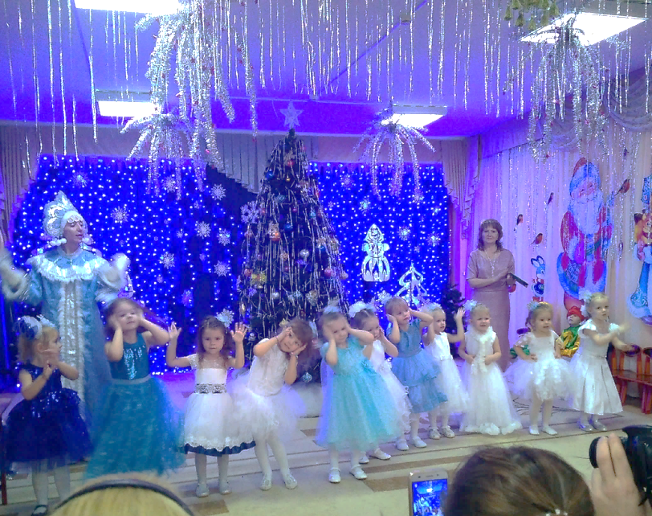
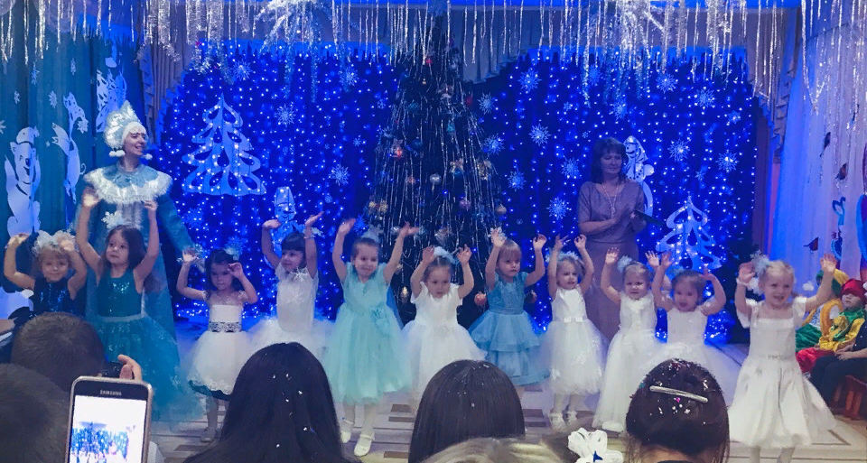
Снежинки серебристые,
Слетайтесь в хоровод!
А ёлочка пушистая
Огнями расцветет.

Slide 10
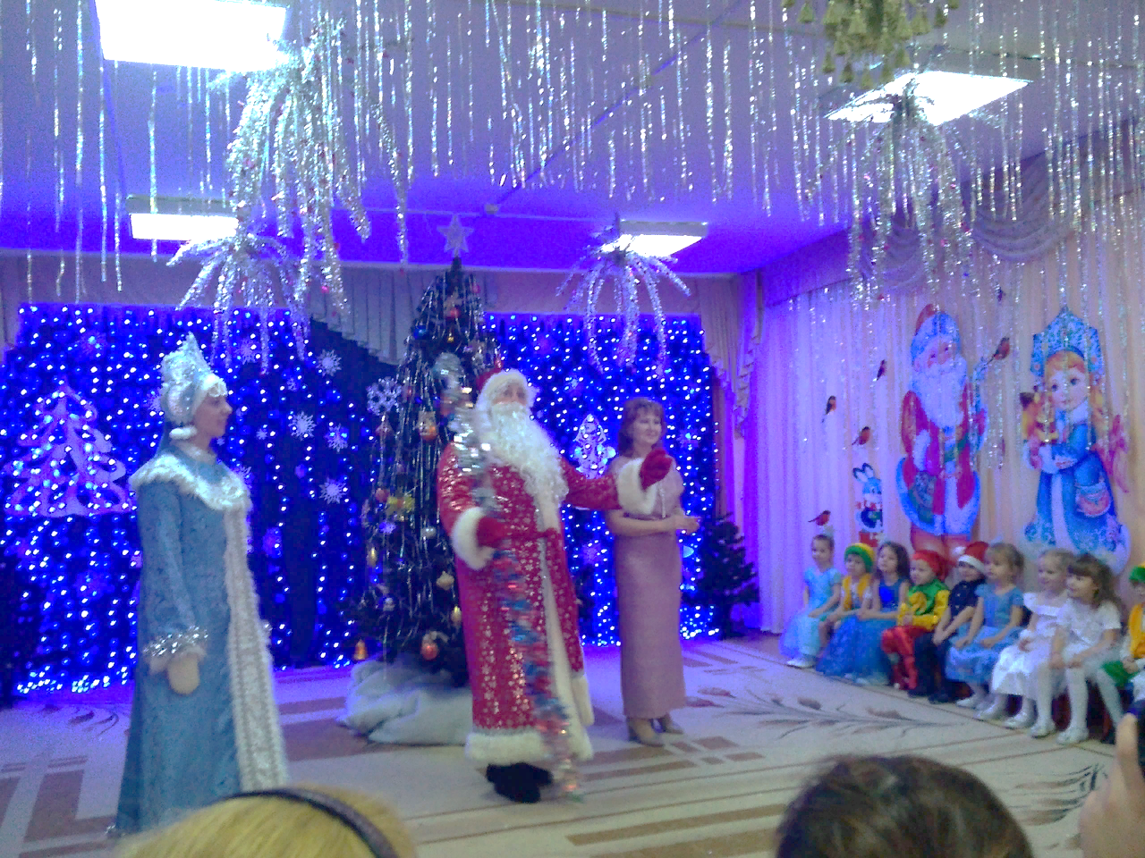
Здравствуйте ребята, мне сказали будто праздник в этом зале?
Мне послышалось вначале, не меня ли дети звали?
Значит правильно – сюда!
Заблудился я-то! Здравствуйте ребята!

Slide 11
Наша ёлка так красива,
Так нарядна и стройна!
Дед Мороз, но почему же
Без огней стоит она?
А давайте позовем наших гномиков с фонариками. Может, они своим танцем помогут огоньки на елочке зажечь.

Slide 12
Дедушка, наши ребята столько стихов знают.
Сейчас они тебе их прочитают.

Slide 13
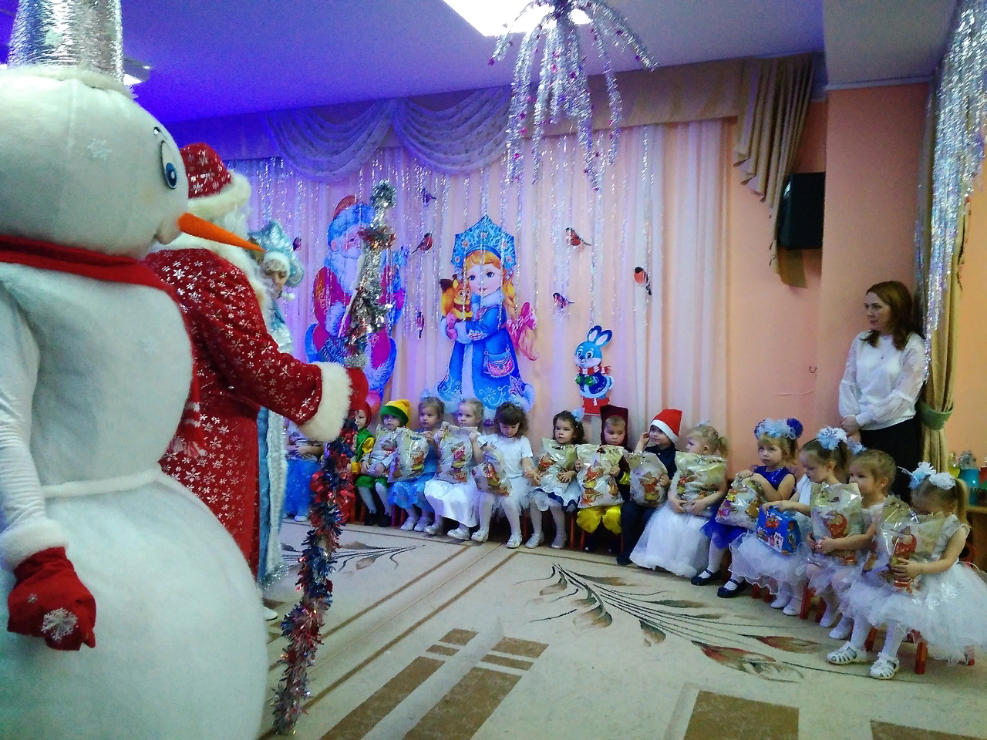
Поскорее по местам, всем подарки я раздам!

Slide 14
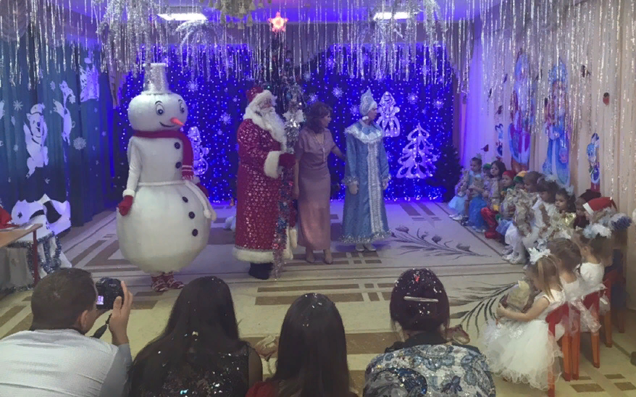
Вот и праздник Новогодний нам заканчивать пора!
Друзья мои, спасибо вам за смех, стихи и пляски!
Я вас, дети, поздравляю, счастья, радости желаю,
Чтоб росли вы и умнели, веселились, песни пели,
Чтоб всегда звенел ваш смех! С Новым годом!
Всех, всех, всех!

Slide 15
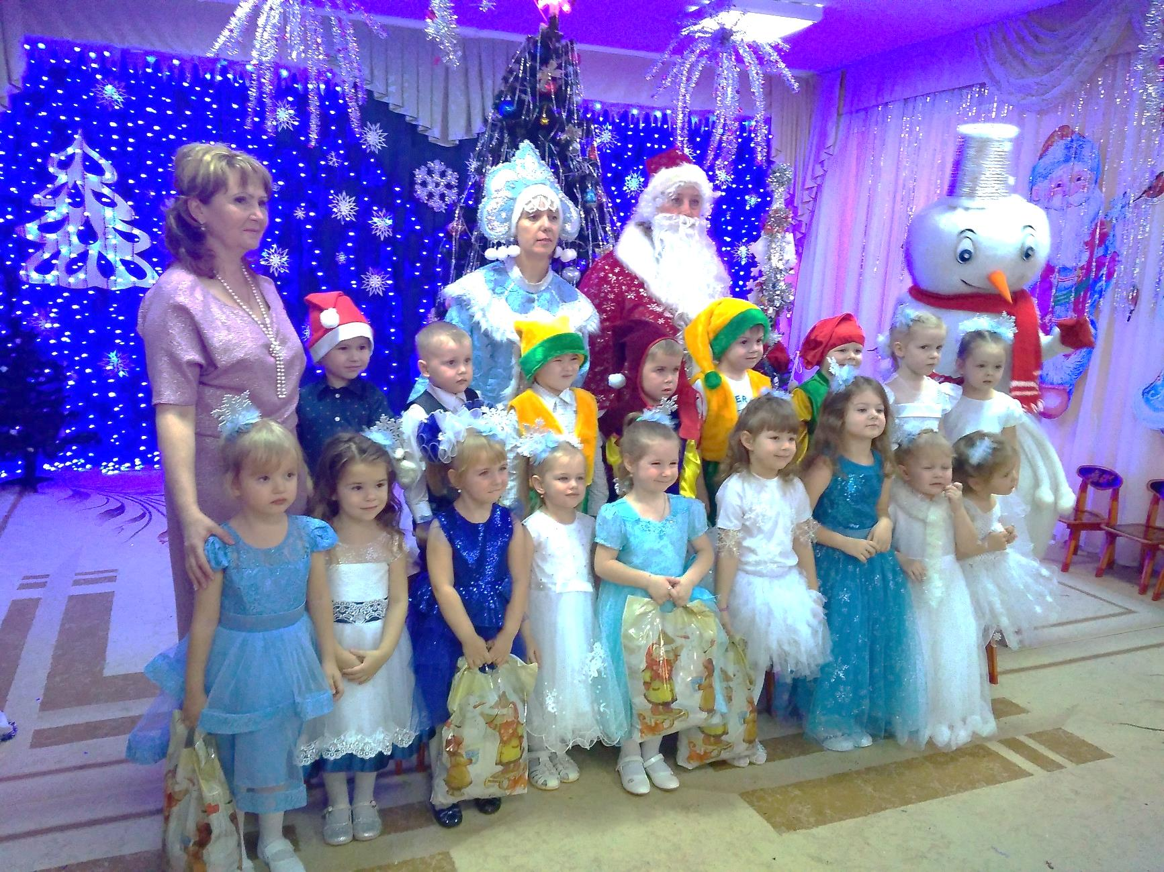
С Новым годом!

